Slide 1
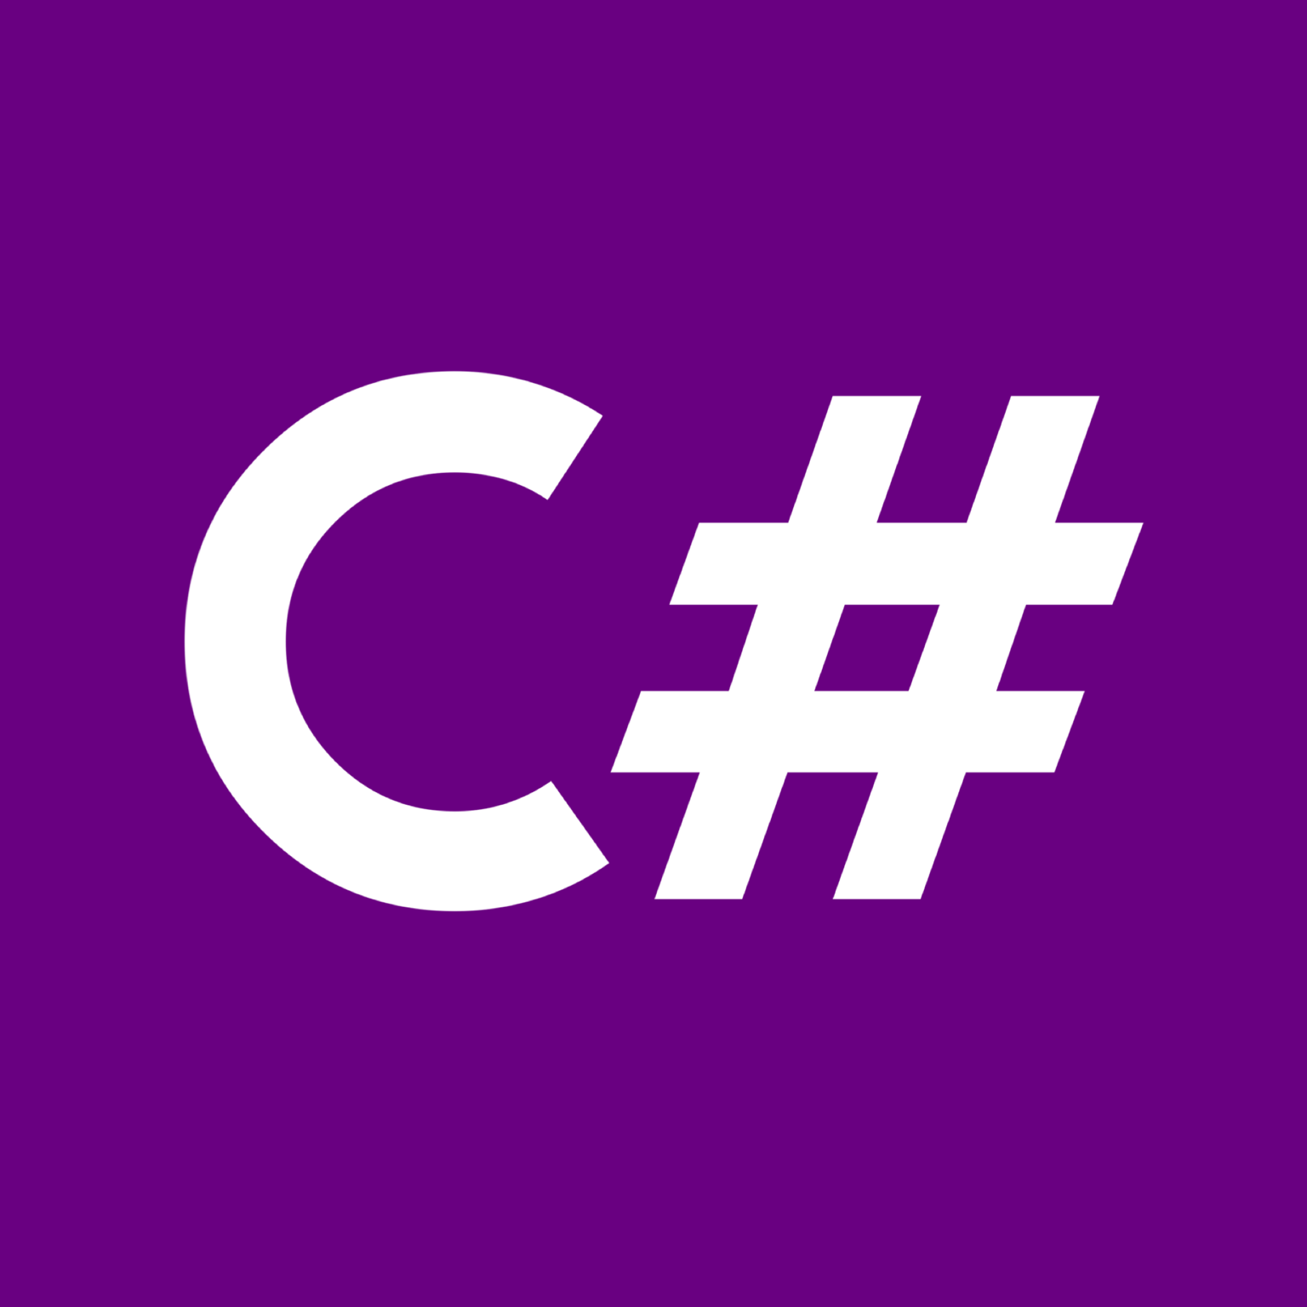
¿Qué es la Programación?
La esencia de la programación es controlar el trabajo de la computadora en todos los niveles, para ello el programador usa la ayuda de "órdenes" y "comandos" y las también conocidas como instrucciones de programación
Los programadores son las personas que crean estas instrucciones, los que controlan las computadoras. Cada lenguaje de programación está orientado hacia el control de la computadora en un nivel diferente.

Slide 2
¿Qué es la Programación?
Nivel Interacción con la Computadora
Bajo Nivel – Lenguaje Máquina
Ensamblador
Nivel Medio – Sistema Operativo
C…
Alto Nivel – Aplicaciones
C#, C++…
Java, PHP, Python…

Slide 3

Etapas en el Desarrollo del Software
Toma de Requisitos
Planificación
Implementación
Fase de Pruebas
Despliegue y Explotación
Soporte Técnico
Documentación
Tipo de Aplicación
Arquitectura del Software
Lenguaje de Programación
Tecnologías Server y BBDD
Frameworks Desarrollo
Equipo Desarrollo
Plan de Trabajo

Slide 4

Toma de Requisitos
Lista de Requisitos
Documentación del Producto
Definición de la documentación por expertos
Definición del proyecto para los programadores

Slide 5
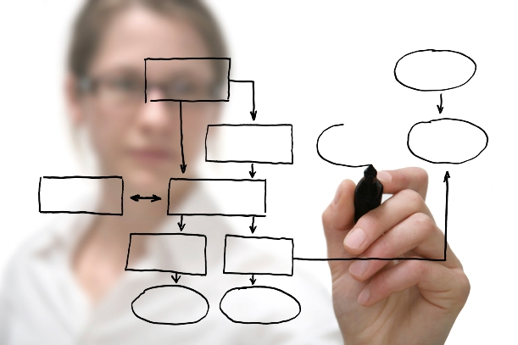
Planificación
Tipo de Aplicación
Consola, Desktop
Cliente-Servidor, Web
Arquitectura del Software
Una Capa
Multicapa
Lenguaje de Programación
C#
Java
Mobile …
SOA …
Python …
Plan de Desarrollo
Tecnologías
Número y Habilidades del Equipo
MySQL, SQL Server, Oracle…
.NET, Java EE, LAMP…
Hibernate, ADO .NET Entity Framework …
Diseñadores
Analistas
Programadores …
Etapas
Recursos …
Otros

Slide 6

Implementación
Se escribe el código fuente en base a:
Tareas definidas
Diseño
Arquitectura

Slide 7

Fase de Pruebas
Pequeños programadas automáticos
Corrección de Errores
Balaceo entre la Implementación y el Despliegue

Slide 8

Despligue y Explotación
Proceso más lento y caro
Desarrollo del Instalador
Soporte para el Despliegue
Formación a los Empleados
Listo para su USO

Slide 9

Soporte Técnico
Errores
En el Desarrollo
Uso Incorrecto
Técnicos Soporte
Trato Directo con los Desarrolladores
Formación específica en el Software
Configuración defectuosa
Diversos Especialistas

Slide 10

Documentación
Presente durante todo el proceso de desarrollo
Parte muy importante del proyecto de desarrollo
Creada por los desarrolladores y adaptada para los formadores

Slide 11
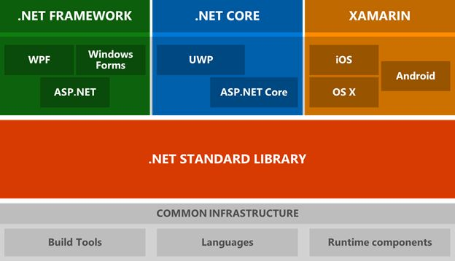
.NET Standard Library

Slide 12
.NET Standard Library
Tipos de aplicaciones
Aplicaciones Consola
Aplicaciones Escritorio
Aplicaciones Web
Servicios
Aplicaciones UWP
Windows
Web
Aplicaciones Mobile
Aplicaciones Linux y OS X

Slide 13
.NET Framework
Tipos de aplicaciones
Aplicaciones Consola
Aplicaciones con Interfaz Gráfica para Windows (Windows Forms)
Aplicaciones Windows Presentation Foundation
Aplicaciones ASP.NET
Aplicaciones Windows Workflow Foundation (WF)
Servicios Windows
Aplicaciones Windows Communication Foundation (WCF)

Slide 14
Principales Componentes .NET Framework
Componentes
Common Language Runtime (CLR)
.Net Framework Class Library
Common Language Specification
Common Type System
Metadata y Assemblies
Windows Forms
ASP.Net and ASP.Net AJAX
ADO.NET
Windows Workflow Foundation (WF)
Windows Presentation Foundation
Windows Communication Foundation (WCF)
LINQ

Slide 15






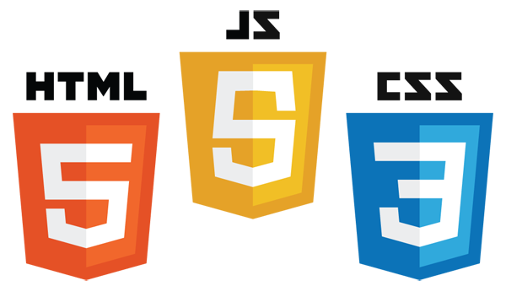







Visual Studio

Slide 16







Mono

Slide 17
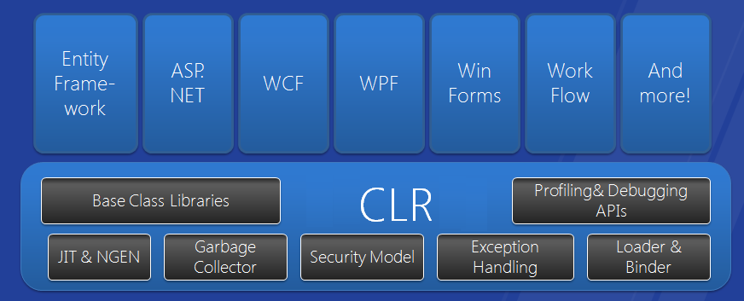
Principales Características. Parte 2
C#
CLR
.NET

Slide 18
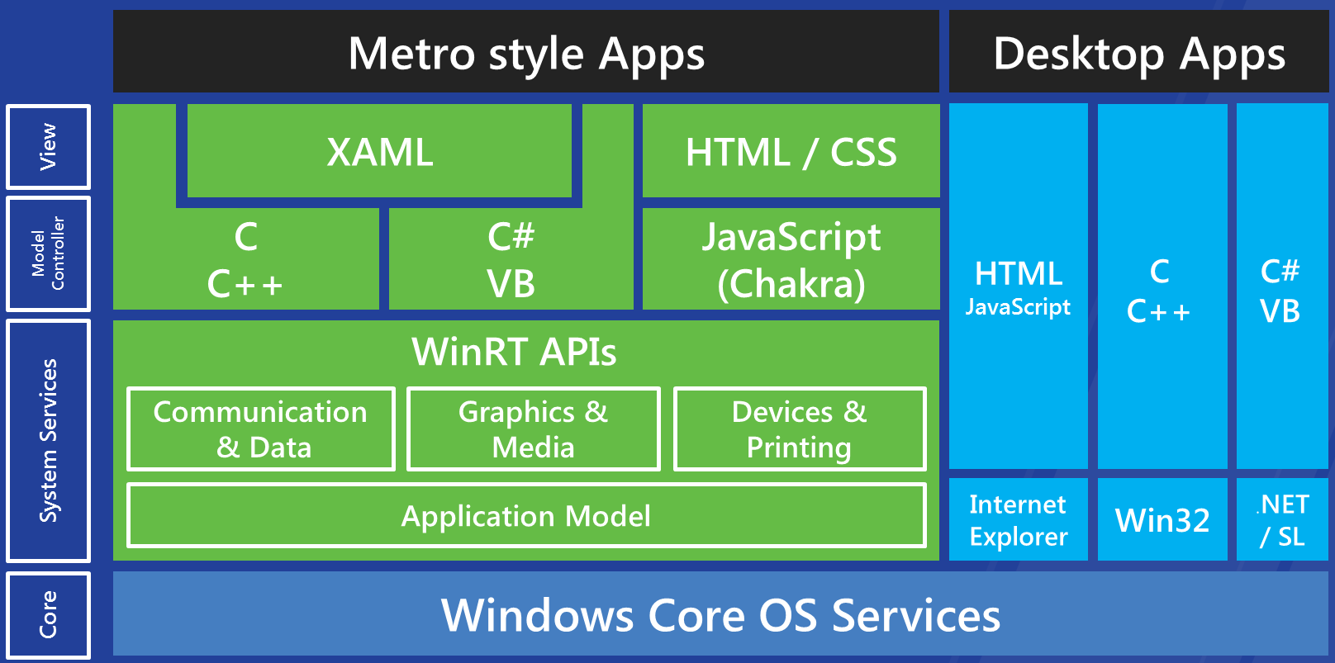
Principales Características. Parte 2
Windows Runtime (WinRT)

Slide 19
Principales Características. Parte 2
WinRT
Lenguaje Neutro y Orientación a Objetos
Versión mejorada de COM
Oculta parte del .NET Framework
WinRT
No tiene un entorno limitado
Menor Curva de Aprendizaje
Sandbox
Menor peso para el S.O.
Usar toda la librería .NET Framework y terceros
No dependes de Windows Store
Los usuarios no tienen que tener el último S.O.

Slide 20
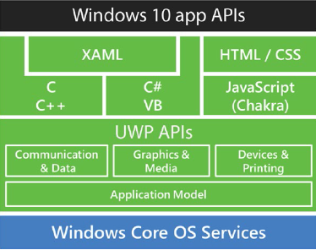
Principales Características. Parte 2
Universal Windows Platform
(UWP)

Slide 21
Principales Características. Parte 2
UWP
Windows 10, Windows 10 Mobile y Xbox One
C++, C#, VB.NET, XAML, F# y JavaScript
NO se Ejecuta en versiones anteriores a Windows 10
Windows Platform Bridges
Visual Studio 2015

Slide 22
Principales Características. Parte 1
Orientación
a
Objetos
Sistema de Tipo Unificado
Clases e Interfaces
Propiedades, Métodos y Eventos
Las Funciones se pueden tratar como Valores
Soporta Patrones de Pureza

Slide 23
Principales Características. Parte 1
Tipo Seguro
Lenguaje Type-Safe
Soporta el Tipo Estático
Fuertemente tipado
Ejecución en Sandbox

Slide 24
Principales Características. Parte 1
Gestión de Memoria
Common Language Runtime
Mejor Gestión de Memoria
Recolector de Basura
No Elimina los Punteros

Slide 25
Principales Características. Parte 1
Soporte
Multiplataforma

Slide 26
Gracias
Sigamos con el curso!!

